Slide 1
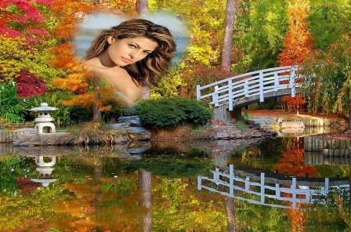
Pps Helen
en
el
Agua
Reflejos
Automatico

Slide 2
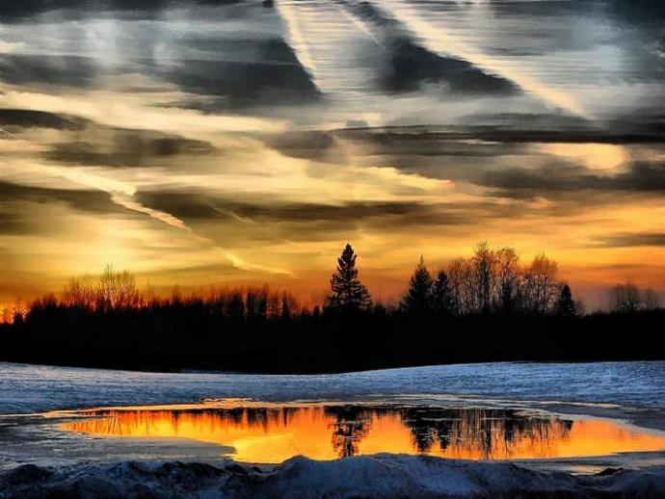
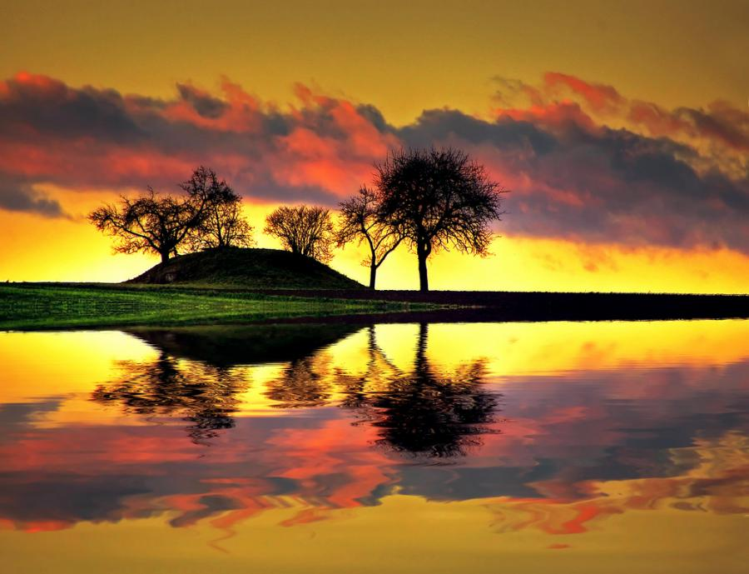
Agua al mediodía, agua para todo el día
Pps Helen

Slide 3
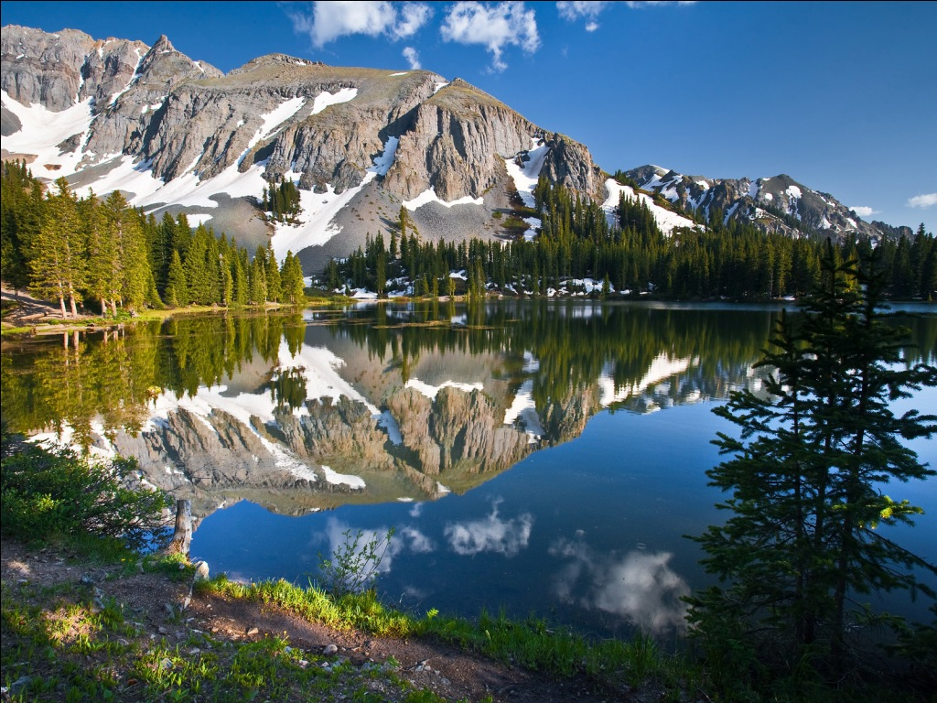
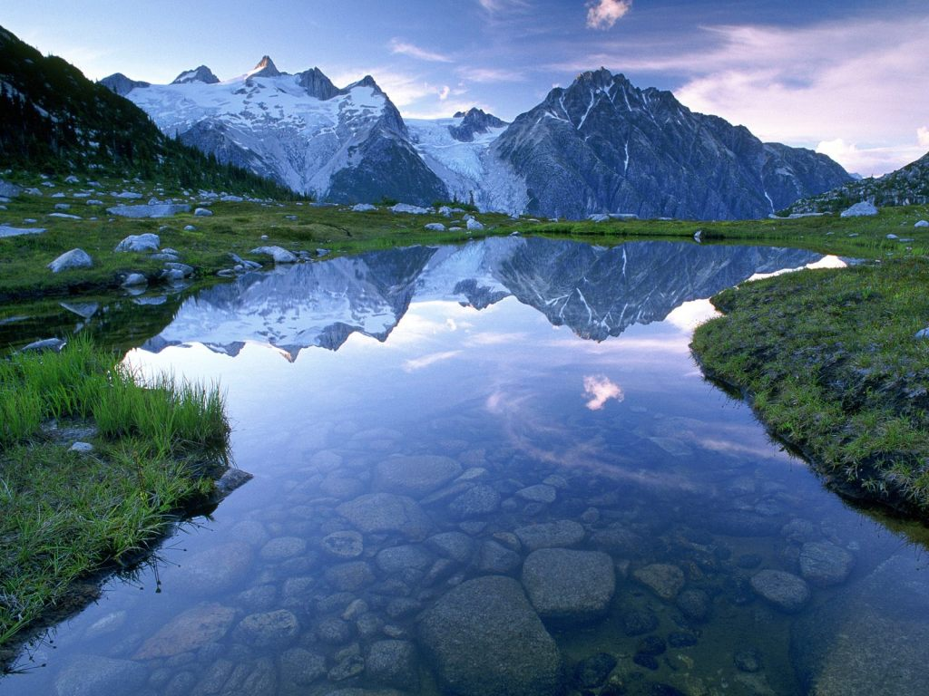
Agua y sol, tiempo de requesón; sol y agua, tiempo de cuajada
Pps Helen

Slide 4
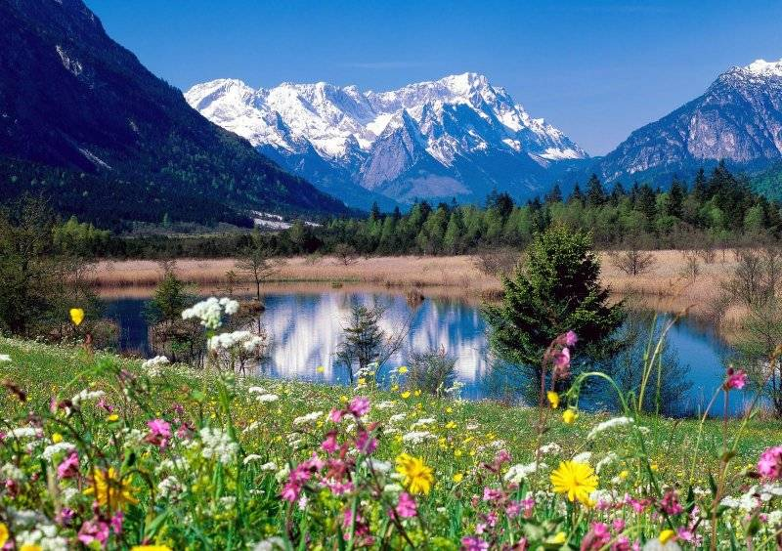
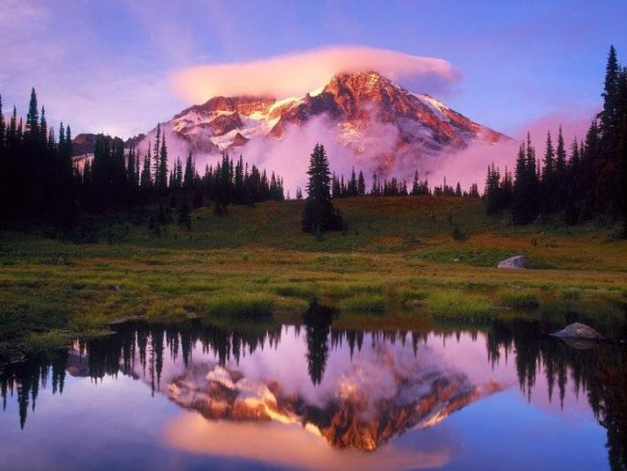
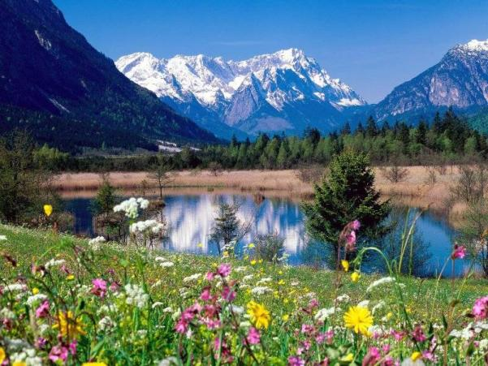
Pps Helen
Pan de panadero y agua de regato,
hincha la barriga y estira el espinazo

Slide 5
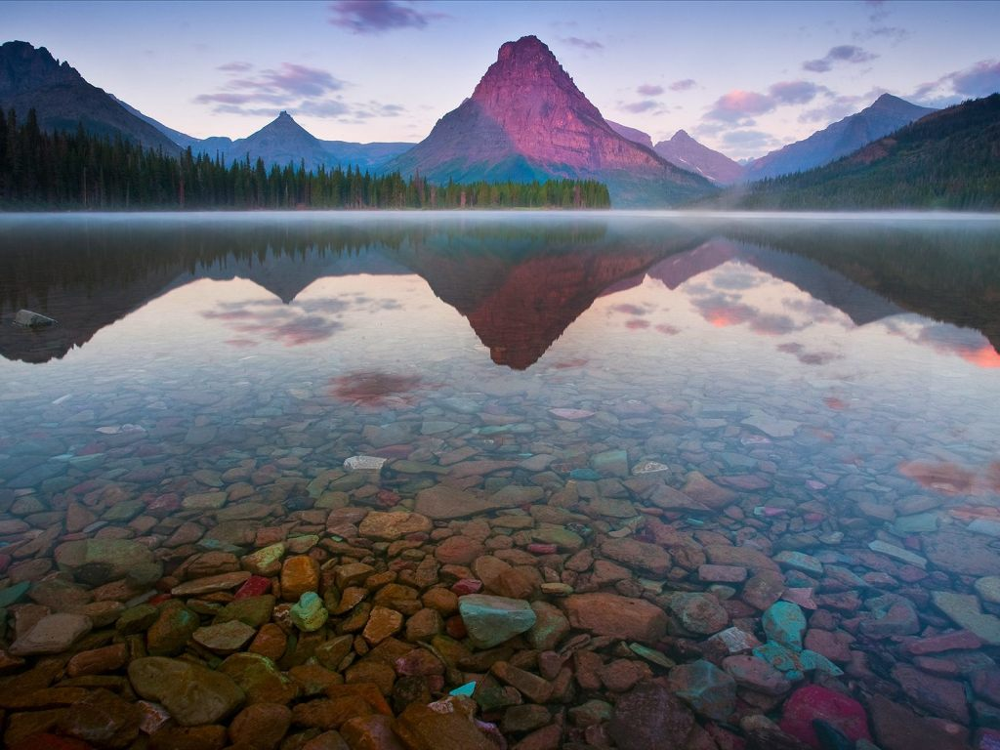
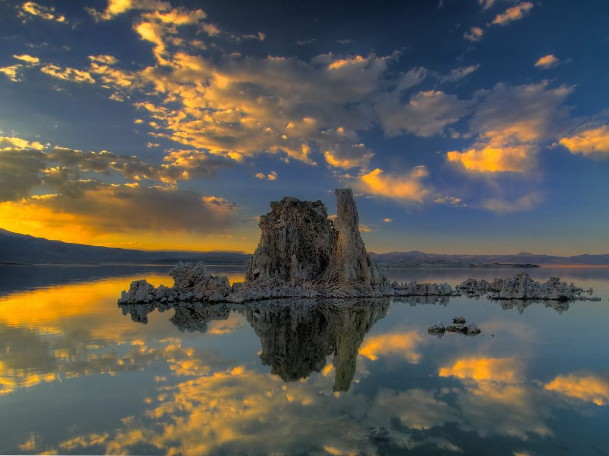
Cielo a corderos, agua a calderos
Pps Helen

Slide 6
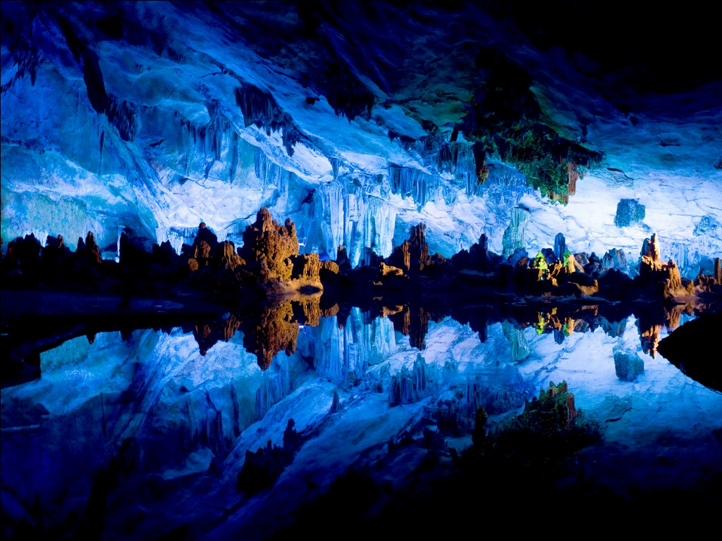
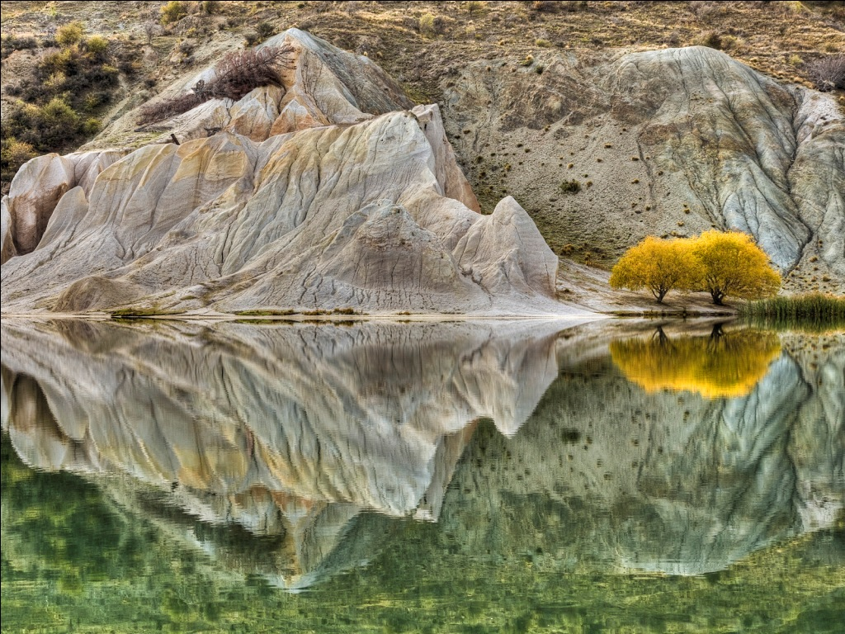
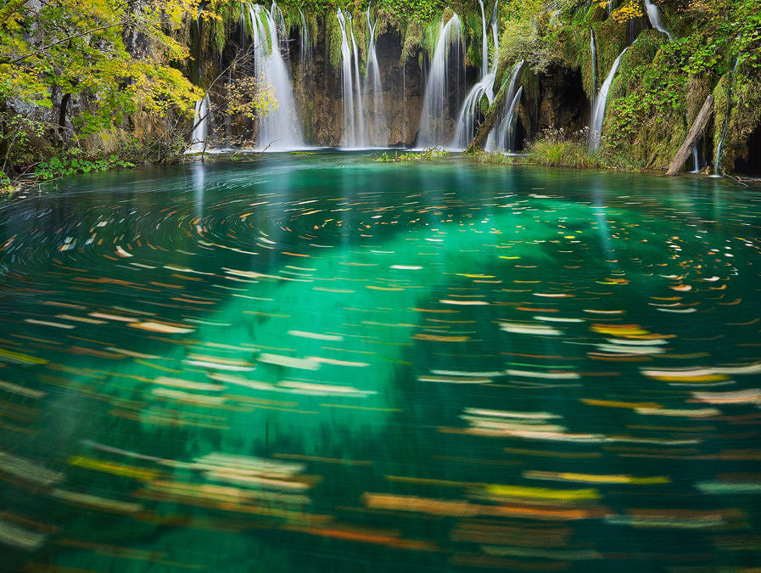
Del agua mansa líbrenos Dios,
que de la removida me libro yo.
Pps Helen

Slide 7
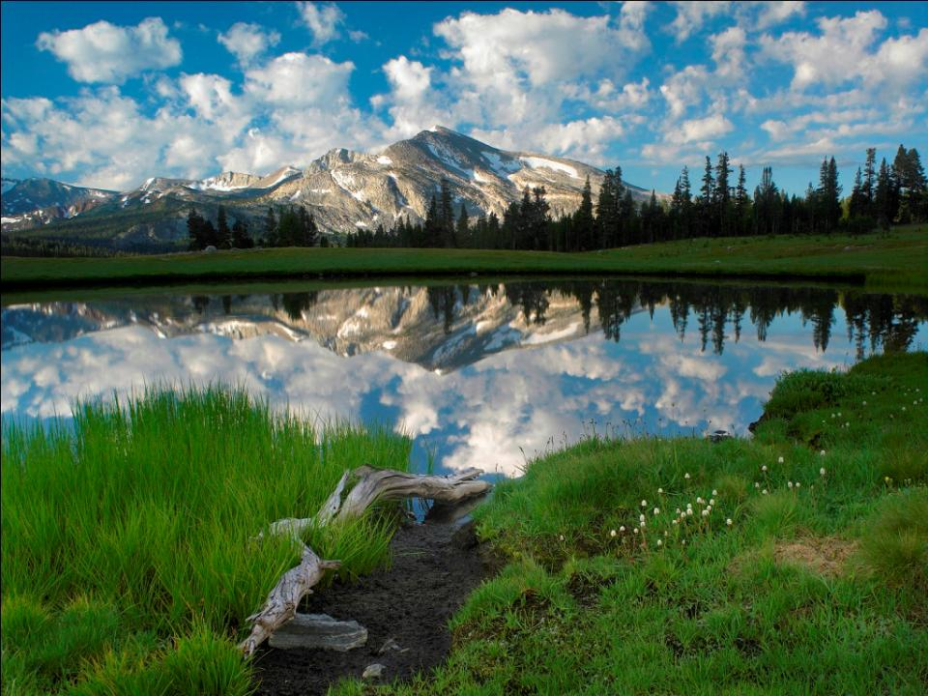
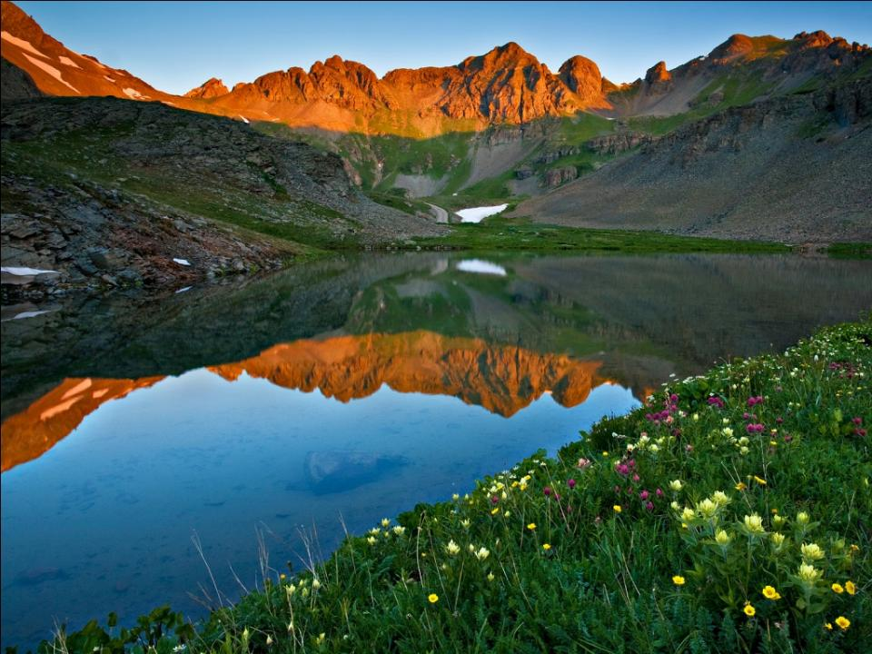
Si las orejas sacude la burra,
agua segura
Pps Helen

Slide 8
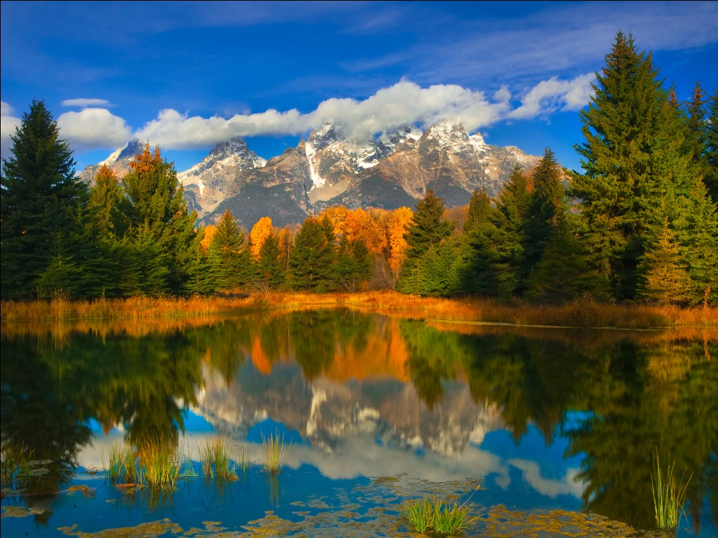
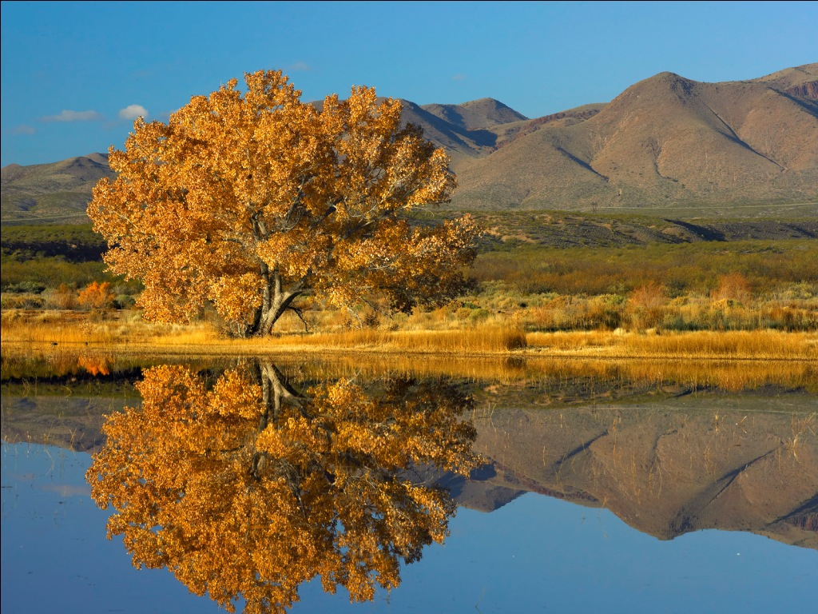
No bebas agua que no veas, ni firmes escrito que no leas
Pps Helen

Slide 9
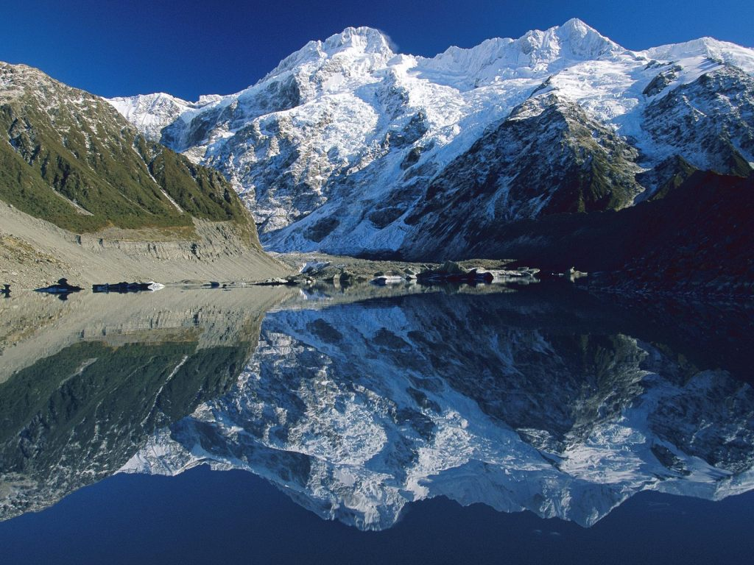
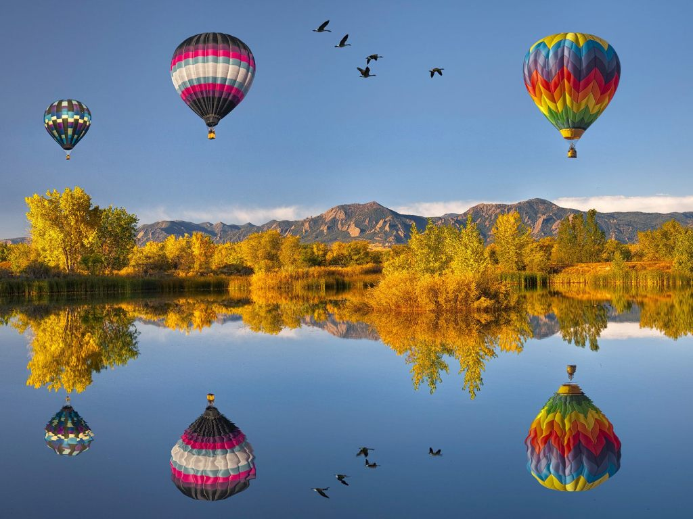
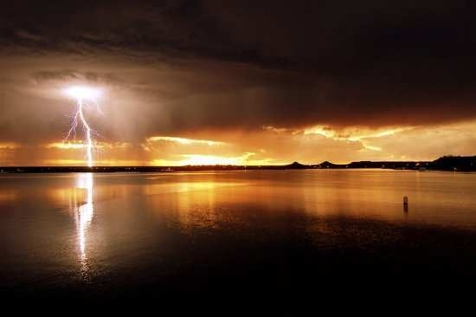
Relámpagos al oriente, agua para el día siguiente
Pps Helen

Slide 10
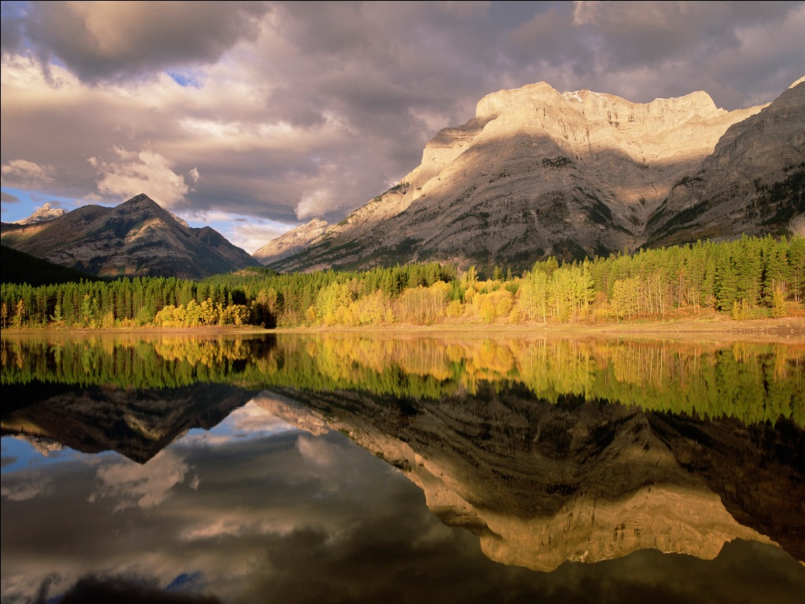
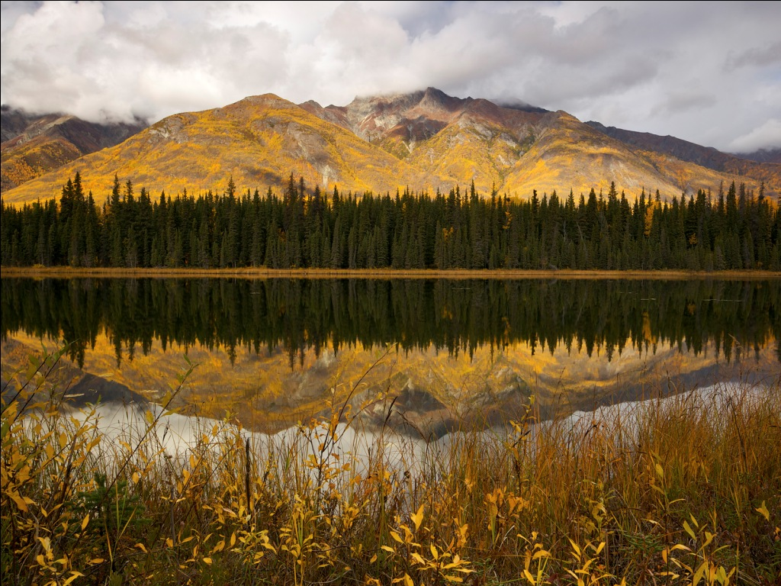
Agua que no has de beber… déjala correr
Pps Helen

Slide 11
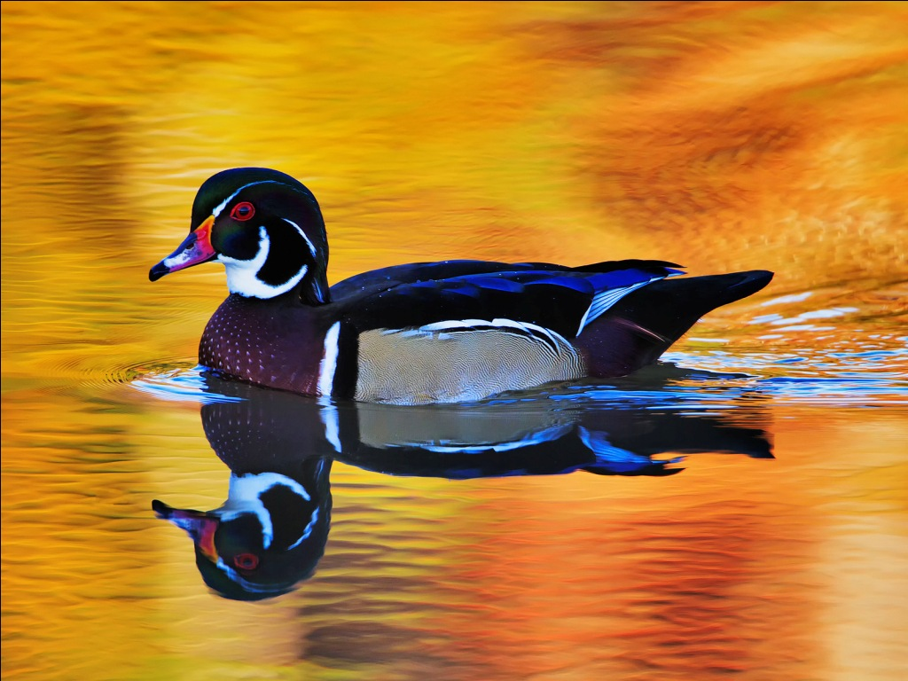
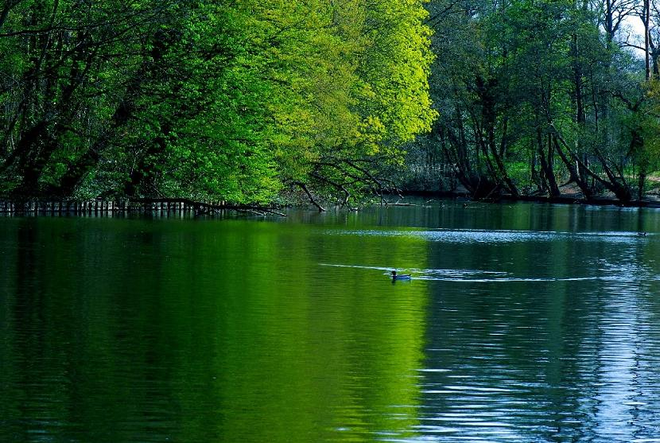
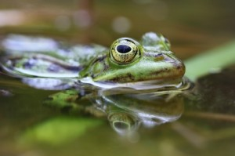
Ranas que cantan, el agua cerca; si no del cielo, si de la tierra
Pps Helen

Slide 12
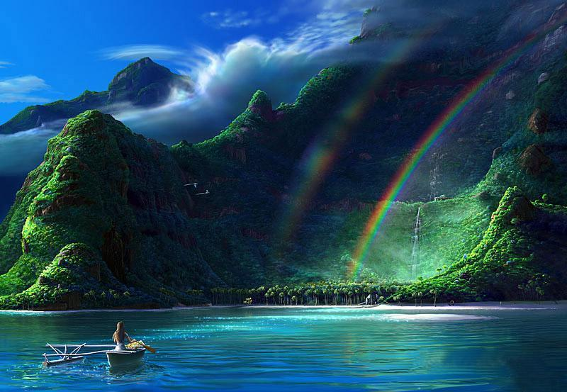
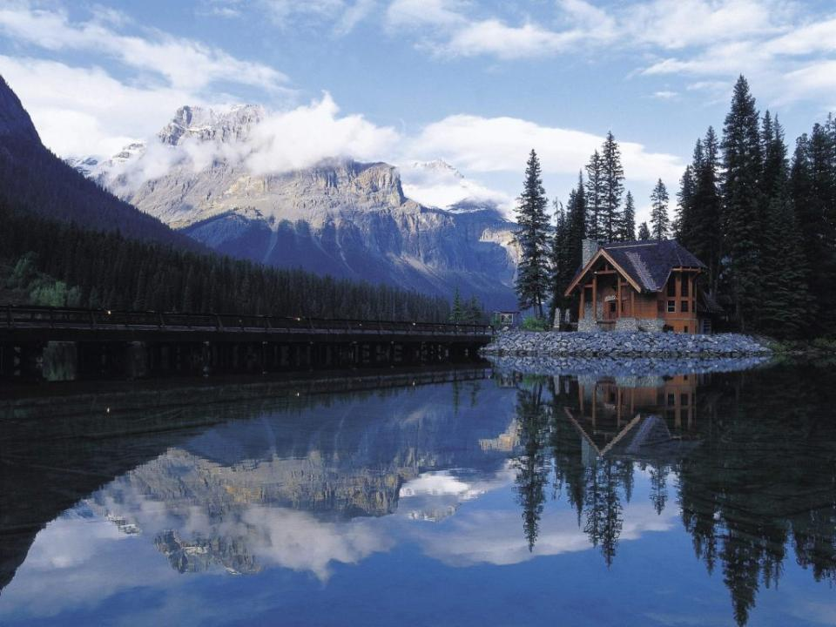
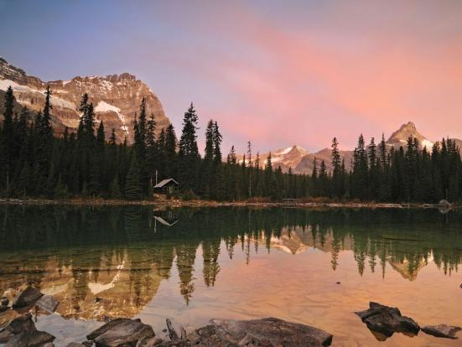
Agua, barro y basura, crían buena verdura
Pps Helen

Slide 13
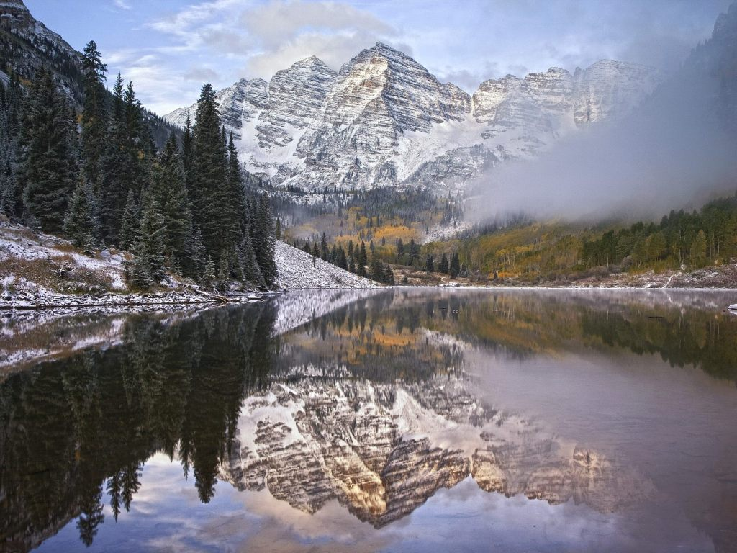
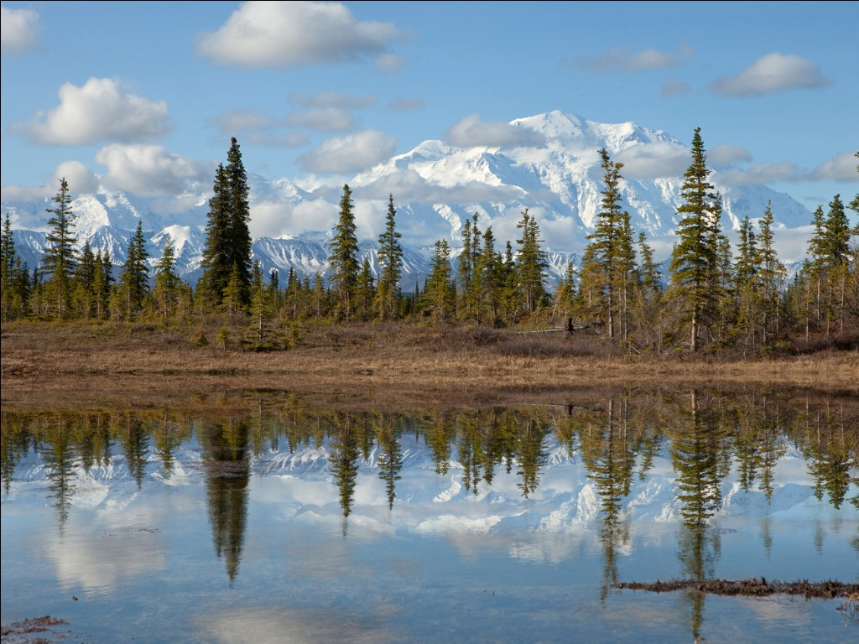
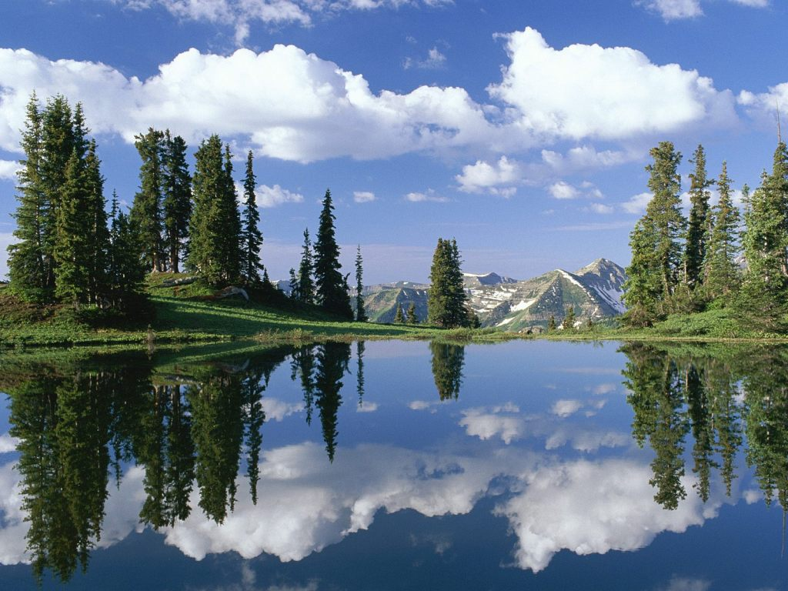
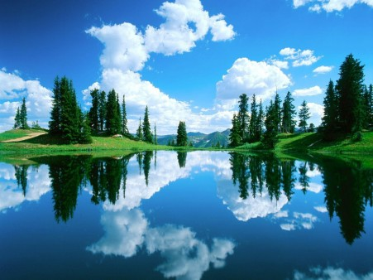
Cielo de panza de burra, agua segura
Pps Helen

Slide 14
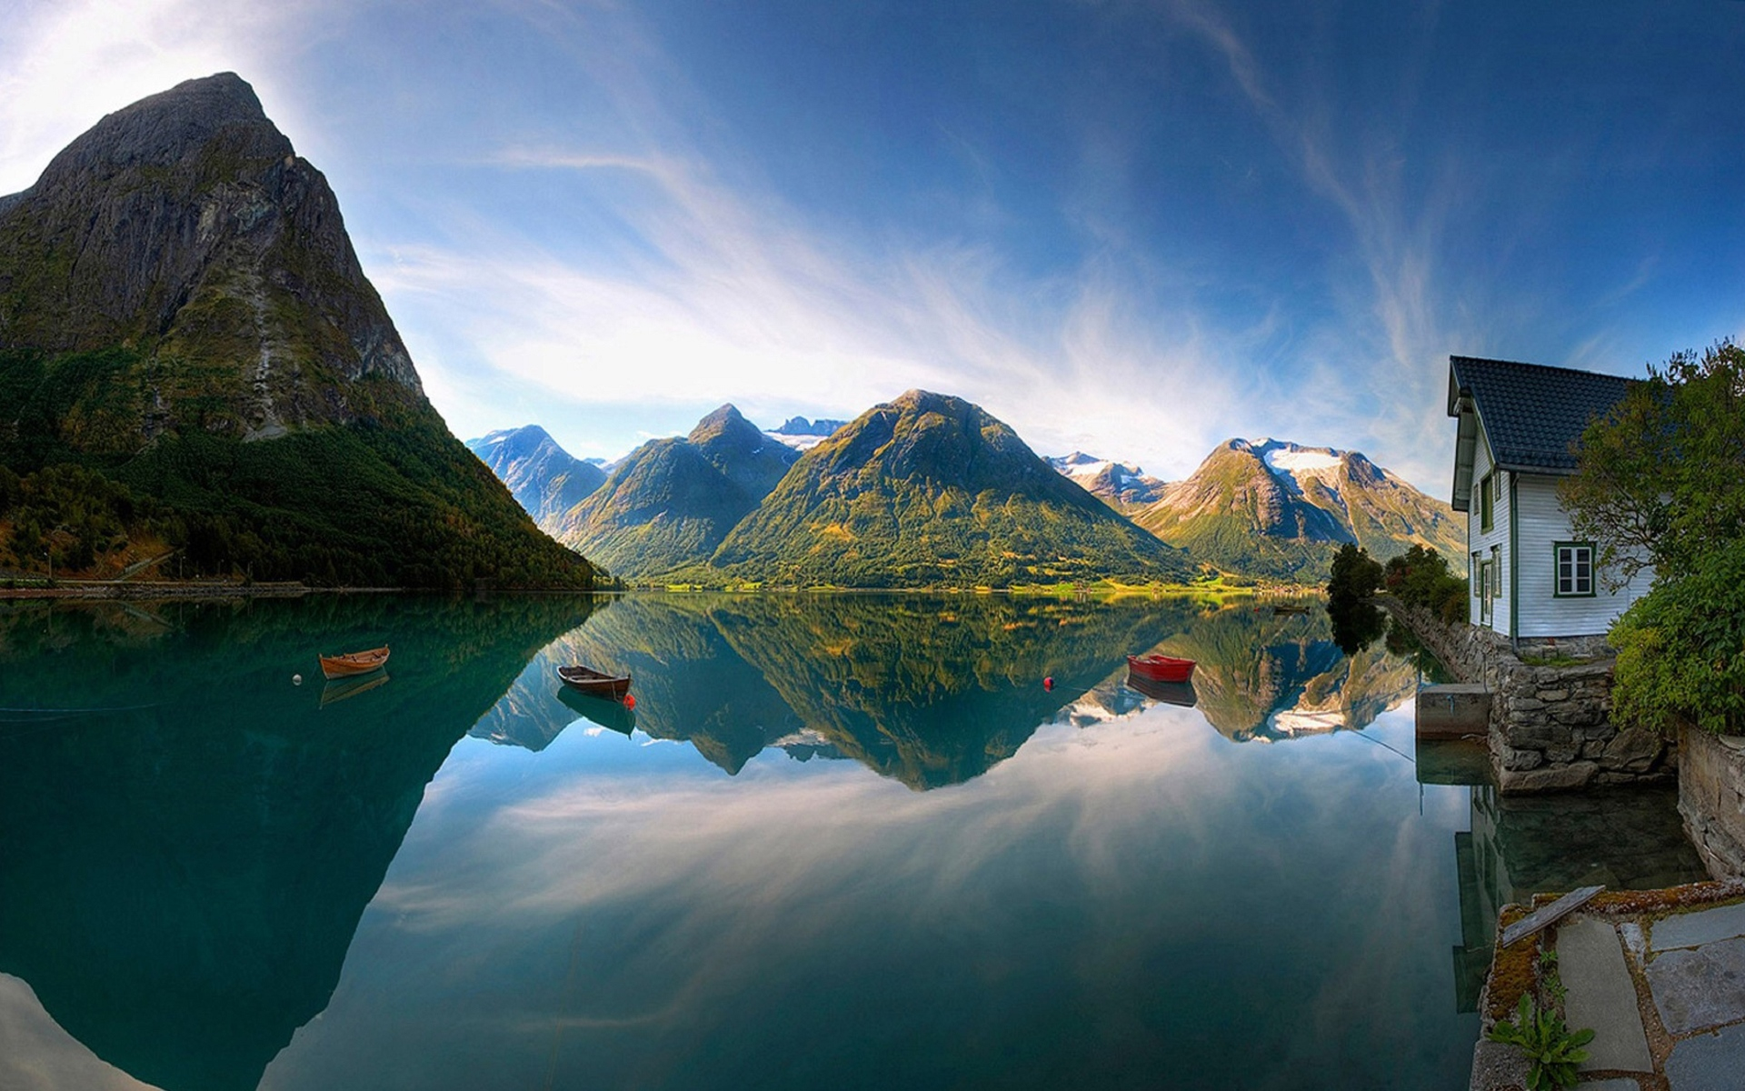
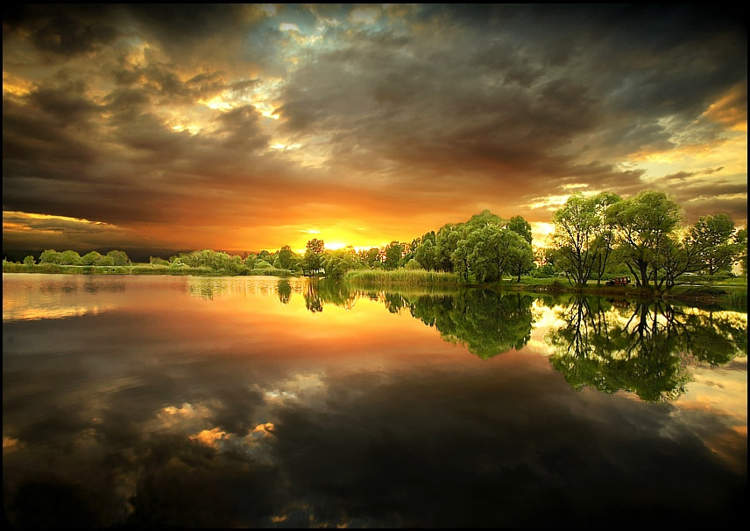
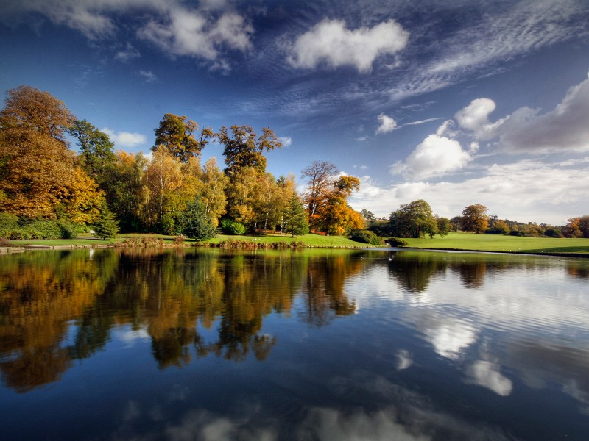
Norte claro, sur oscuro,
aguacero seguro
Pps Helen

Slide 15
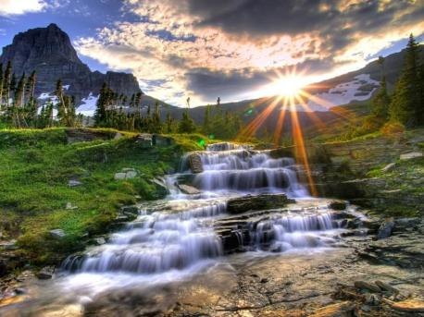
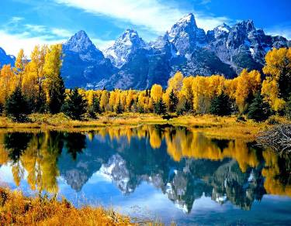
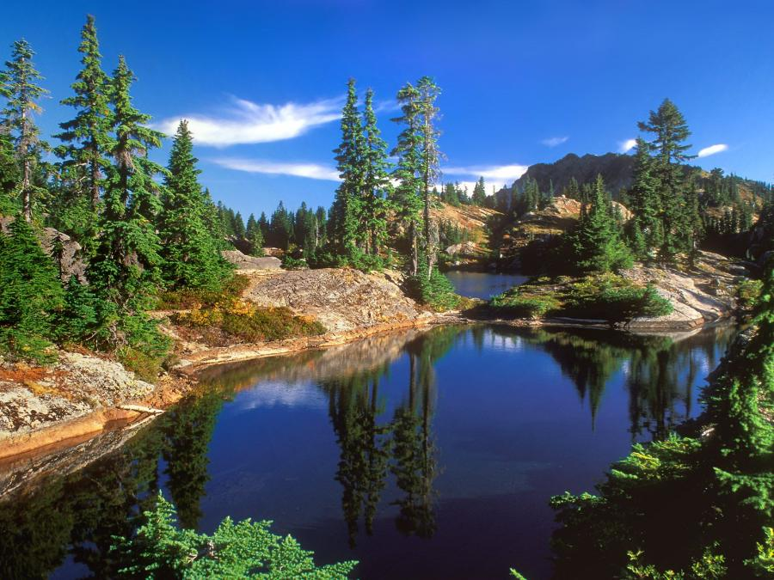
El que con agua se desayuna, es que con vino cenó
Pps Helen

Slide 16
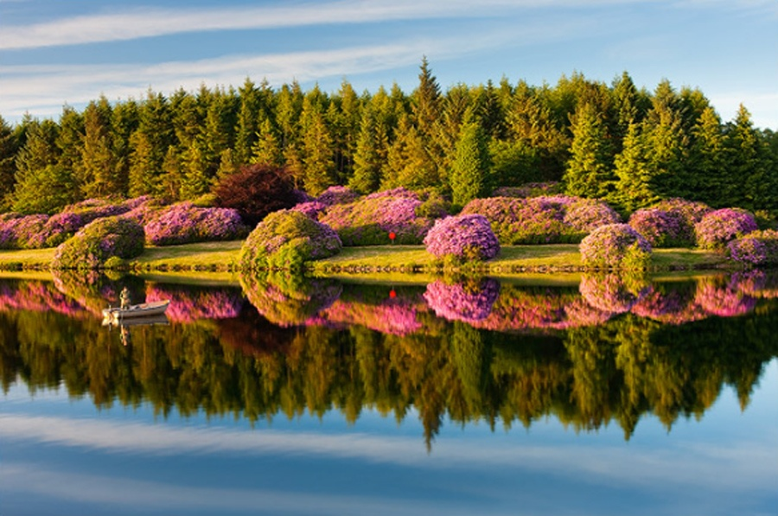
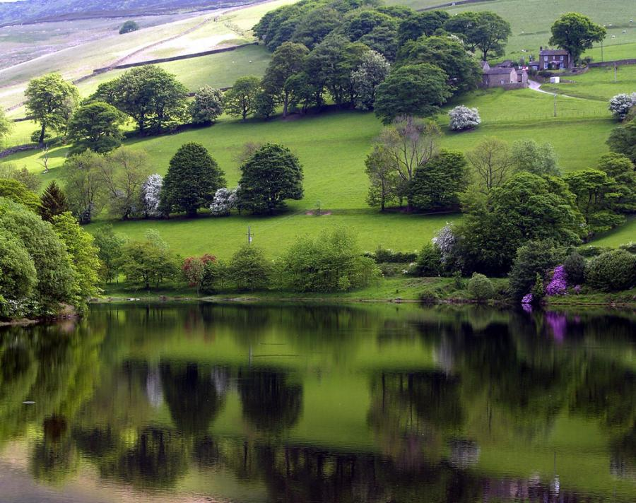
Al cabo de los años mil, vuelven las aguas al carril
Pps Helen

Slide 17
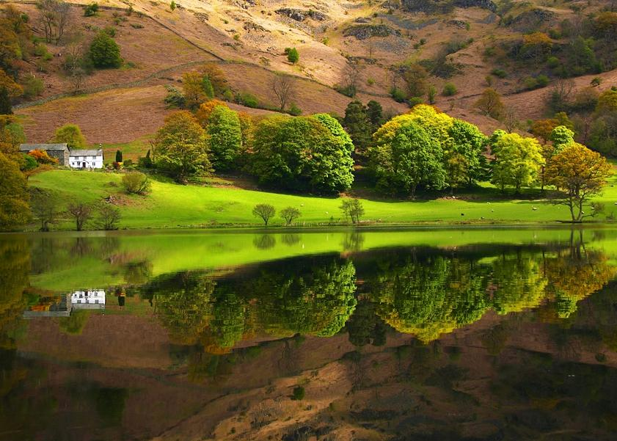
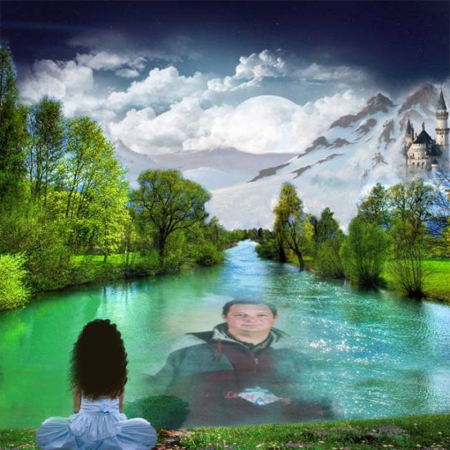
Abril, abril, tu agua para otro,
tu sol para mí.
Pps Helen

Slide 18
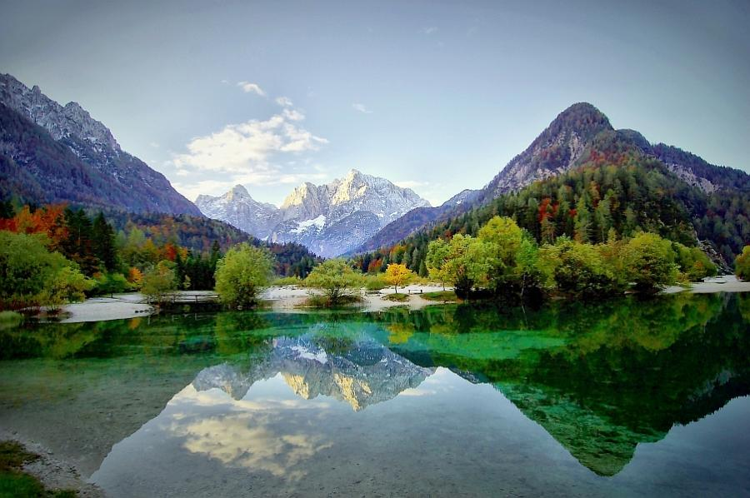
El Agua, es fuente de vida…
¡No la malgastes!
Pps Helen

Slide 19
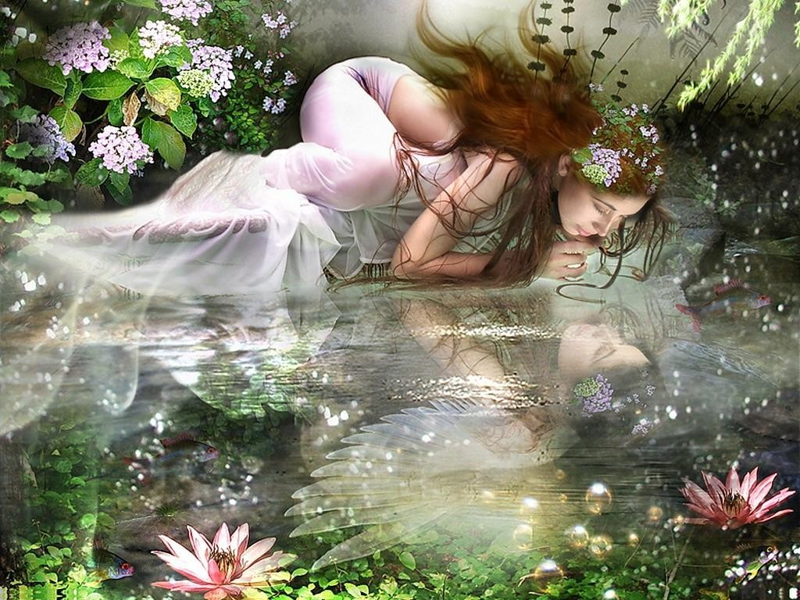

Pps Helen

Slide 20
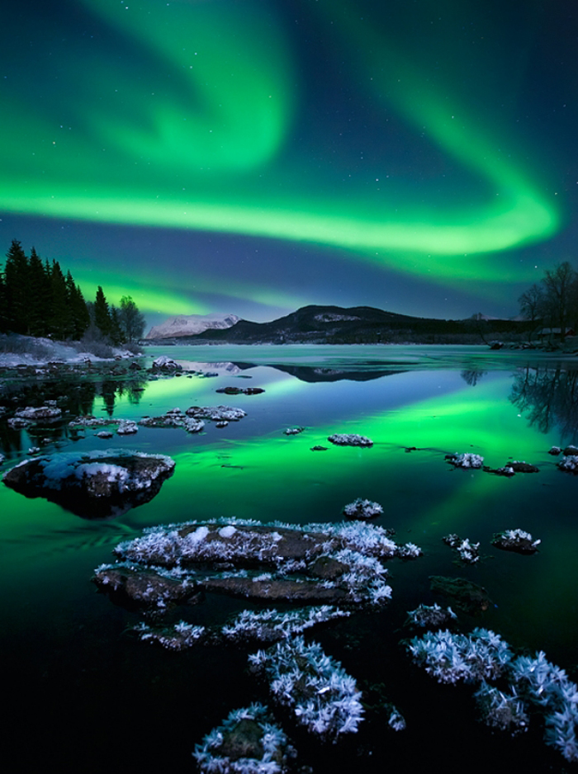

Texto Imágenes : Internet
Diseño : Helen

Slide 21



Accede a la sección que desees desde aquí:
Propia Creación
De la Red
Dedicatorias | Fechas Especiales | Graciosos
Historia y Arte | Lugares | Musicales
Naturaleza y Ciencias | Política | Reflexión
Religiosos | Románticos | Salud
Dedicatorias | Fechas Especiales | Graciosos
Historia y Arte | Lugares | Musicales
Naturaleza y Ciencias | Política | Reflexión
Religiosos | Románticos | Salud
Si deseas recibir pps periódicamente en tu correo electrónico subscríbete aquí:

